Slide 1
Projekt „Popularizačně naučná videa“
Jan Tomas
Zuzana Ruberová
Andrey Stroilov
Zdeněk Langer

Slide 2
OBSAH
Cíl projektu
Popis produktu
Podnikatelský model
Harmonogram
Anketa
Zhodnocení rizika
Rozpočet
Webová stránka
Závěr

Slide 3
1. Cíl projektu
Cílem projektu je přiblížit chemii laické veřejnosti pomocí populárně naučných videí z oblasti výrobní chemie.
Předloha nápadu:
Video 1 Video 2
Počet dílů: 10
Sledovanost: min.1000 zhlédnutí na jeden díl
Získání min 1000 fanoušků na FB
1000 návštěv webových stránek za měsíc

Slide 4
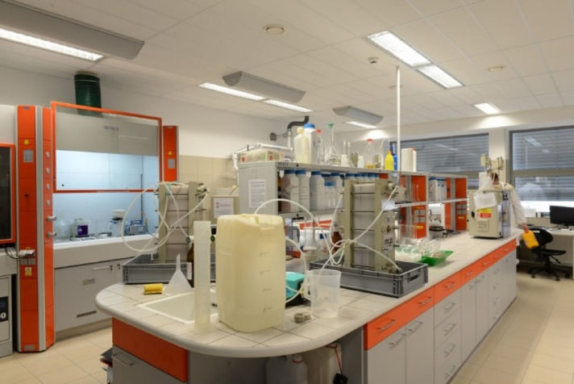
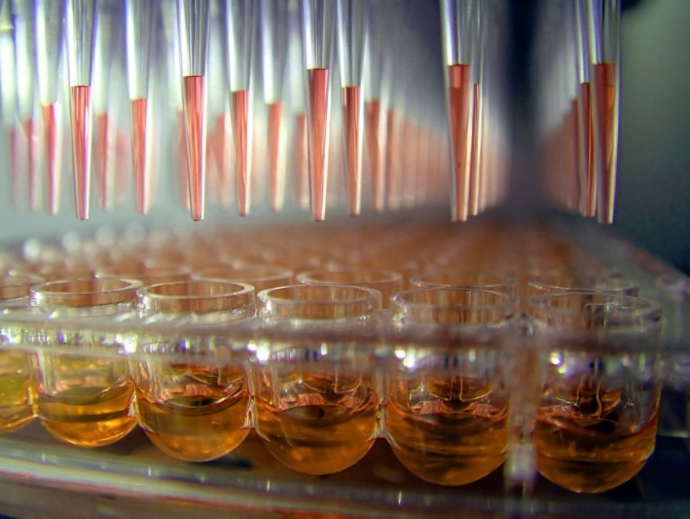
2. Popis produktu
Seriál popularizačně-naučných videí
Téma: chemie v každodenním životě
Délka videa: 10 - 15 minut
Natáčení: prostředí firem,
výrobny, laboratoře

Slide 5
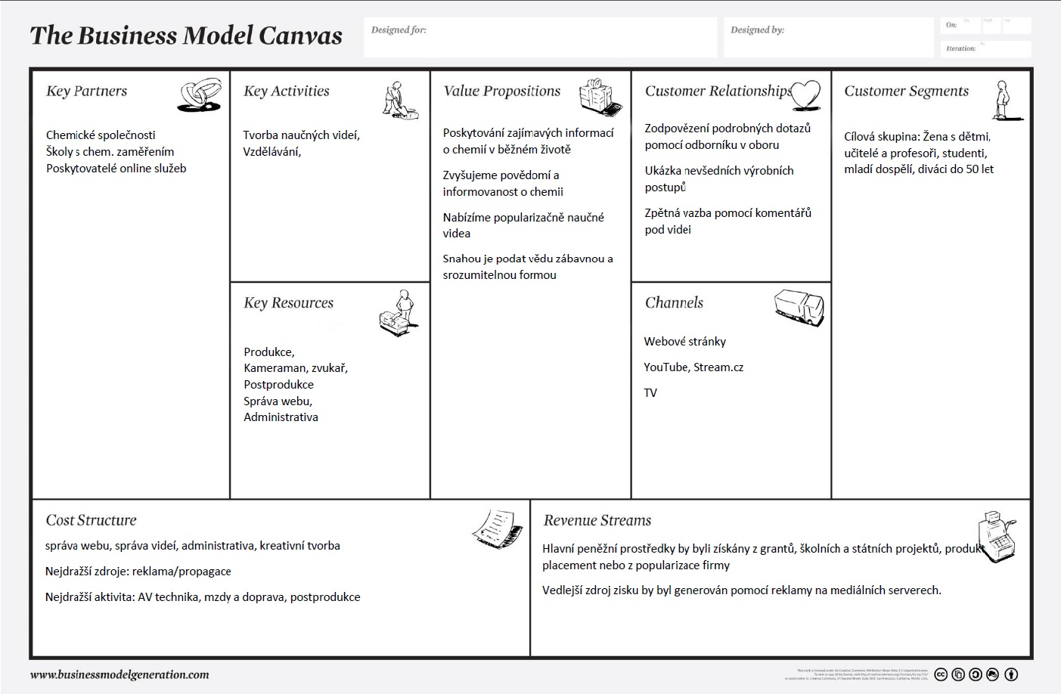
3. Podnikatelský model

Slide 6
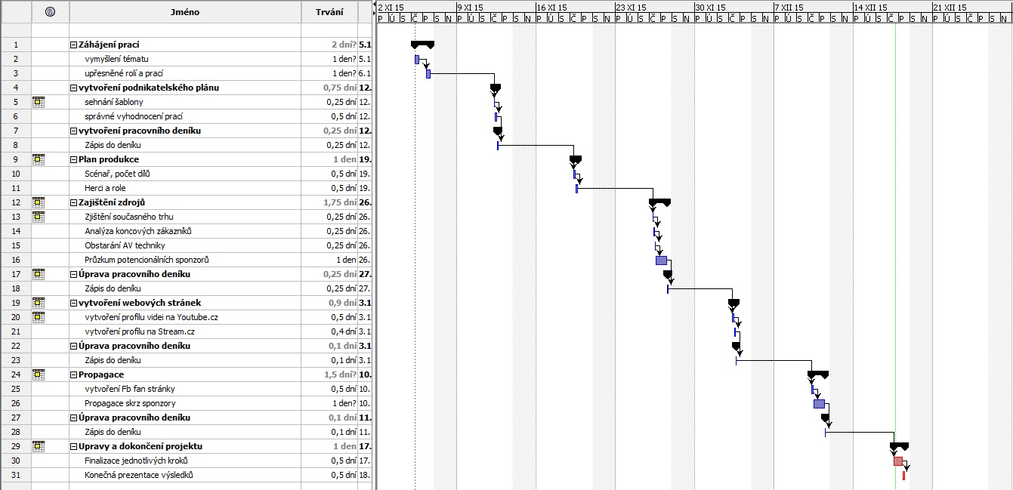
4. Harmonogram

Slide 7
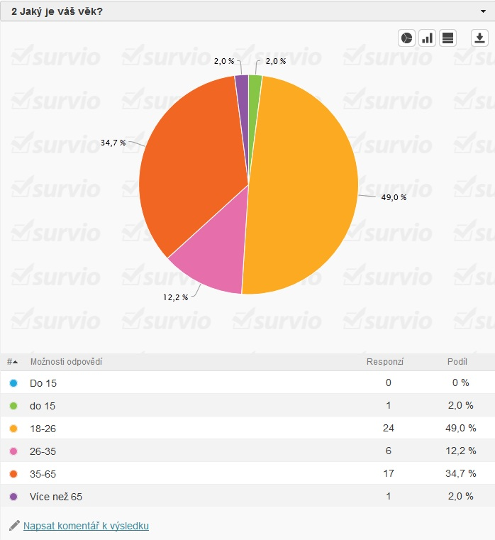
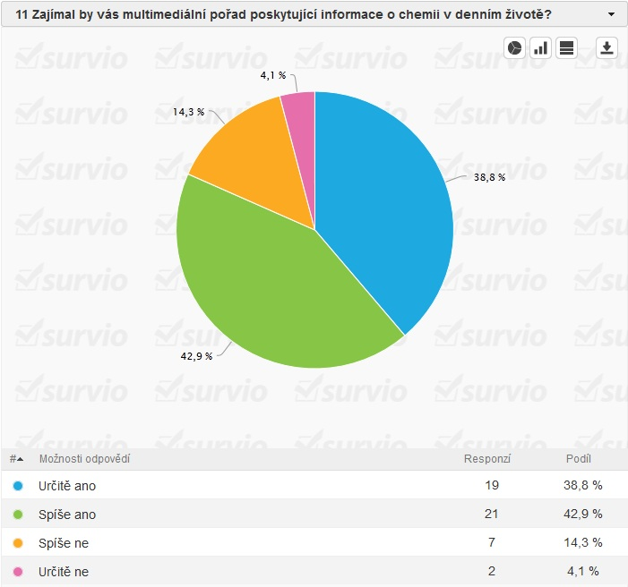
5. Anketa
Nutnost zjištění poptávky
Upřesnění cílové skupiny
Upřesnění směrování projektu

Slide 8
5. Výsledky ankety
49 respondentů
Cílová skupina jsou osoby 18-65 let s min. středoškolským vzděláním
Zvolená chemická tématika je zajímavá
Podrobné informace nejsou nutné
Dotazovaní se chtějí bavit

Slide 9
6. Zhodnocení rizik
Nezájem ze strany firem
Nedostatečný zájem ze strany zákazníků
Problém s uveřejněním videí na stream.cz
Nevhodně zvolená témata videí
HR problémy při vypracovávání

Slide 10
7. Rozpočet
Příjmy |  | Výdaje
Dotace EU | 50 000 | AV technika + kameraman | 50 000
Dotace škola | 5 000 | Produkce | 40 000
Základní kapitál | 20 000 | PR, reklama | 20 000
Sponzoring | 30 000 | Logistika | 10 000
Inzerce na našem webu | 10 000
Příjem ze sledovanosti | 5 000
Celkem | 120 000 |  | 120 000

Slide 11
8. Webová stránka

Slide 12
9. Závěr
Zjistili jsme možnosti pro realizaci našeho projektu.
Role v týmu vyplynuly sami.
Každý se sžil s danou rolí.
Nečekali jsme kladnou odezvu na projekt.
Podařil se nám udělat základ pro možnou realizaci.
Chystáme se úspěšně dokončit studium.

